Slide 1

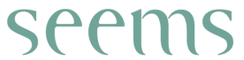
干细胞再生治疗 症例
©SEEMS inc 2011. All Rights Reserved

Slide 2
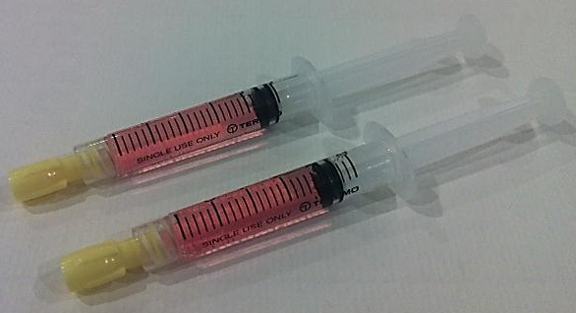
干细胞溶剂是指
干细胞溶剂(1只)里含有的容量
※2只干细胞溶剂是1组。
脂肪来源干细胞
(500万个)
&
培养上清
1cc
干细胞溶剂
2cc

Slide 3
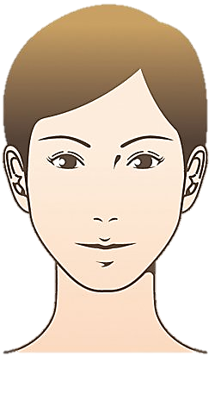
干细胞溶剂治疗
治疗的流程
咨询
◆治疗的内容・注意事项・治疗费用等的说明及解释
STEP 1
咨询的预约・接待
STEP 2
问诊单的填写
STEP 3
咨询
麻醉
注射的时候由于感觉到疼痛，会使用含有麻醉剂成分的药剂或是麻醉剂来缓解疼痛。
实施手术
根据患者的要求计划性的注入适量的干细胞溶剂。
复诊
◆1个月后的诊所诊察
为了观察术后的康复过程拍摄头部照影
额头的横线皱纹
太阳穴
脸颊
干细胞溶剂
眼角皱纹
嘴角皱纹
嘴唇上部皱纹
眉毛间的皱纹
法令纹
透明质酸+干细胞溶剂

Slide 4
成长基因
从脂肪干细胞培养的培养上清里抽取对美容有效地成分
EGF
上皮细胞成长基因
TGF-β
转化型
成长基因
TGF-α
转化型
成长基因
IGF-1
胰岛素样成长基因
PDGF
血小板来源成长基因
VEGF
血管内皮细胞成长基因
干细胞溶剂里包含的成长基因
①通过新的皮肤细胞的生成预防并消除皱纹
②变成健康的肤色
③肌肤变得很滑嫩并且年轻
④通过新的皮肤细胞的再生成加快伤口的恢复
①VEGF通过往毛发根部运送营养来促进增毛
②通过新细胞的生长来防止及改善皱纹
③通过给肌肤运送能量来改善皮肤的光泽
①防止细胞的分化及诱发的老化
②改善皮肤的基础(与胶原蛋白・弹性蛋白有关)保持年轻的肌肤
③不留伤痕并修复的基因
①促进受到损伤的皮肤细胞的再生
②促进胶原蛋白的合成来改善皱纹
③促进毛发发育
①通过强化胶原蛋白和弹性蛋白的构造增强皮肤的弹力性
②促进肌肤的成长、促进伤口的愈合
③通过制造新的细胞来防止，改善皱纹
①通过新的皮肤细胞的生成预防并消除皱纹
②增加胶原蛋白和弹性蛋白或透明质酸
③使皮肤的触感变好，让脸部和身体的多余脂肪燃烧
④刺激头发根部增强毛发质量

Slide 5
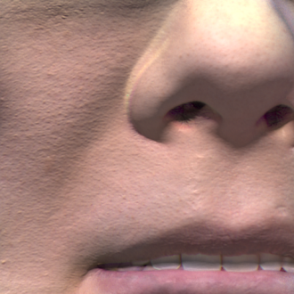
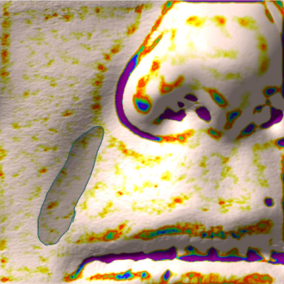
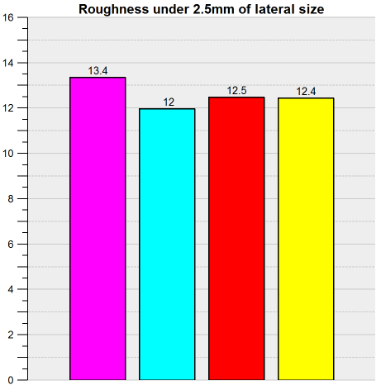
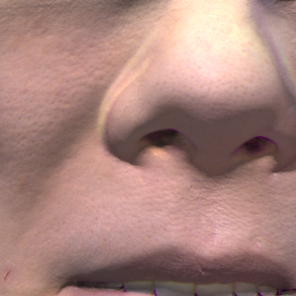
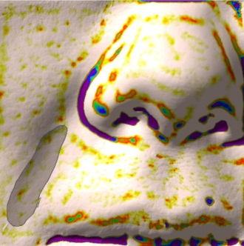
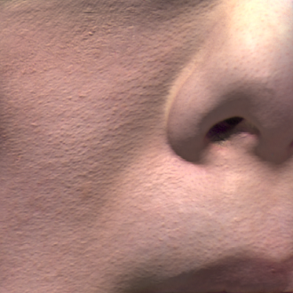
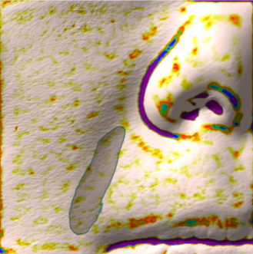
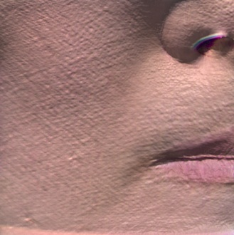
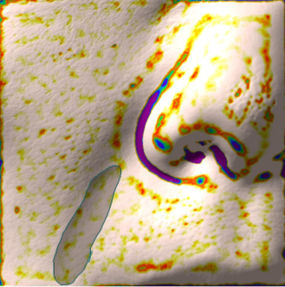
干细胞溶剂的效果
40岁左右女性
投入前
投入当时
2周后
4周后
投入前
投入当时
2周后
4周后

Slide 6
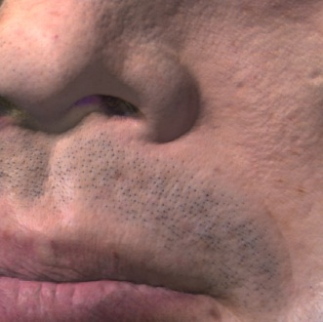
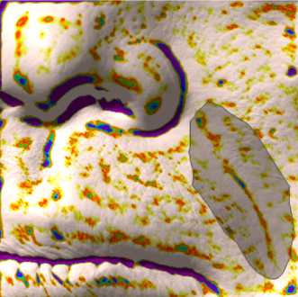
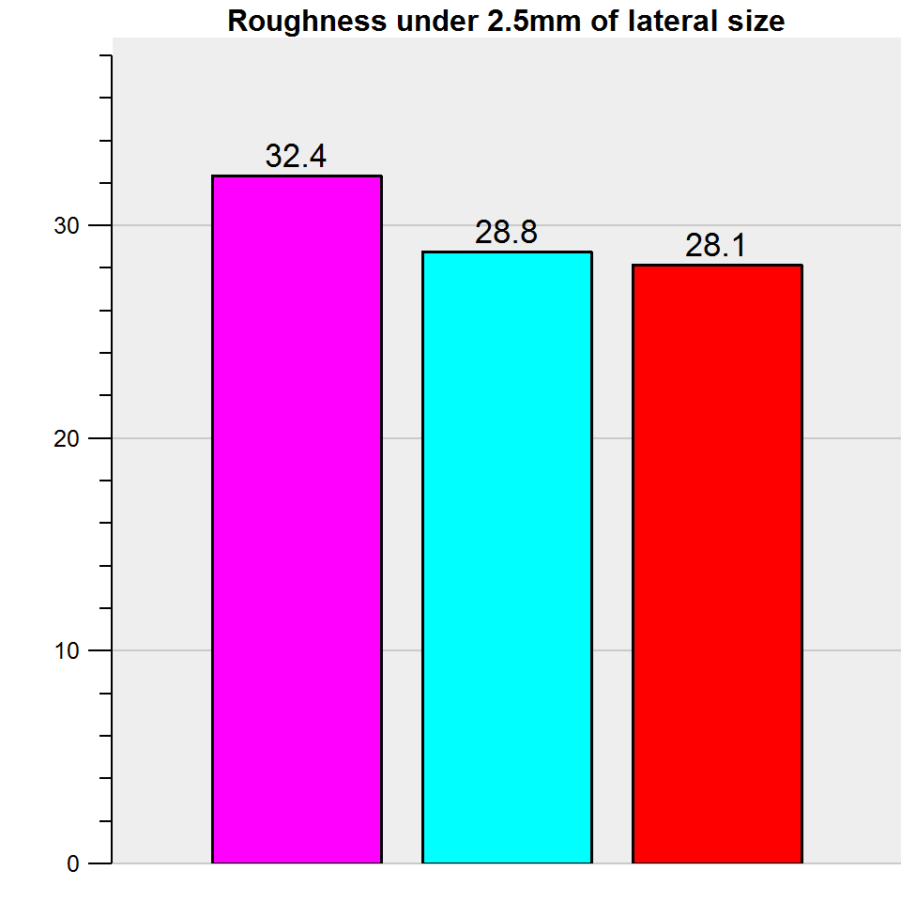
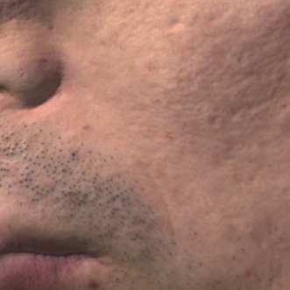
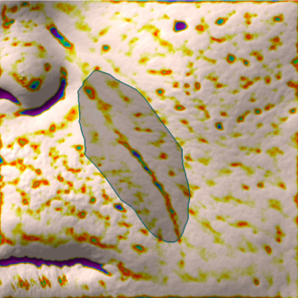
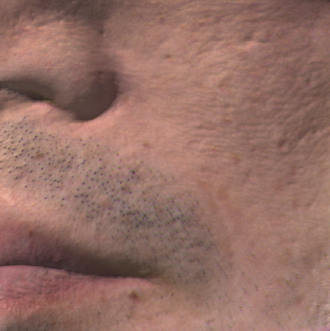
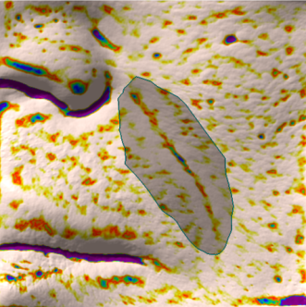
干细胞溶剂的效果
40岁左右男性
投入前
1周后
4周后
投入前
1周后
1个月后

Slide 7
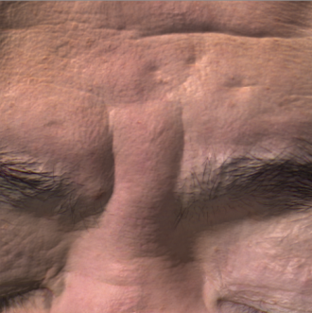
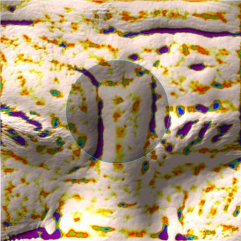
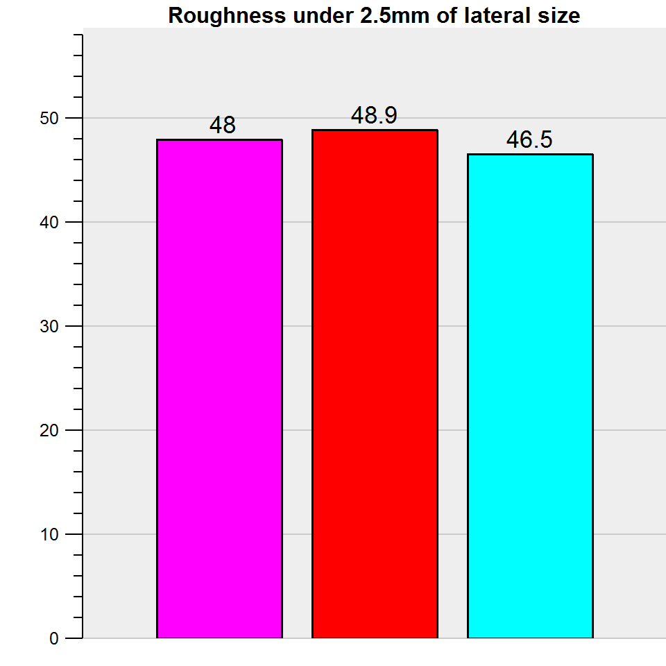
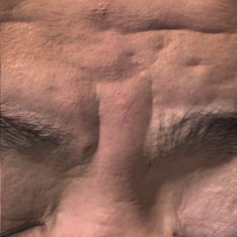
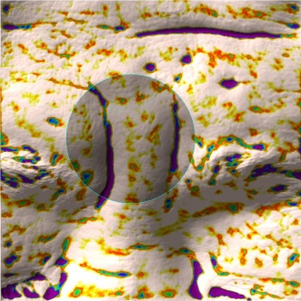
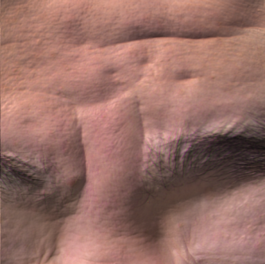
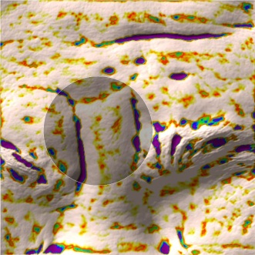
干细胞溶剂的效果
50岁左右男性
投入前
1周后
1个月后
投入前
1周后
1个月后

Slide 8
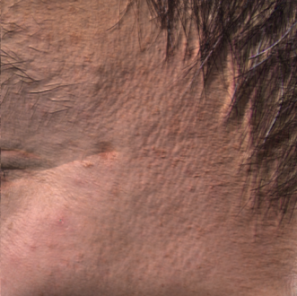
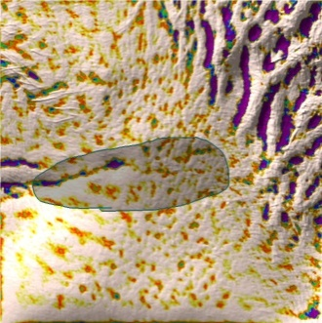
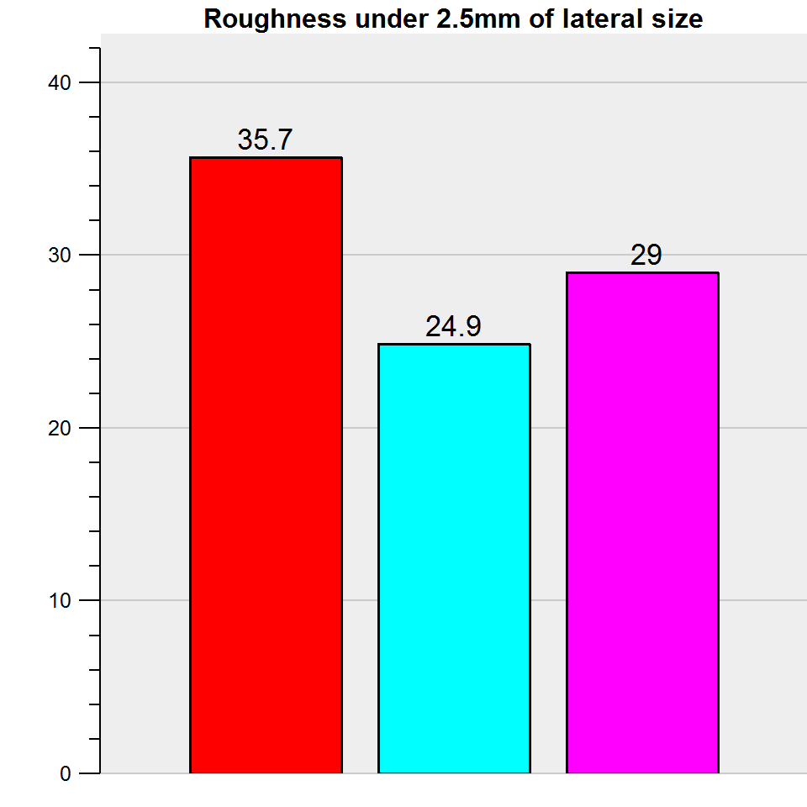
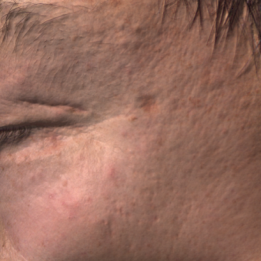
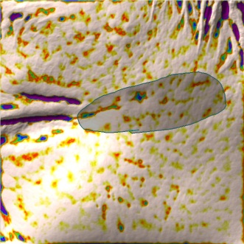
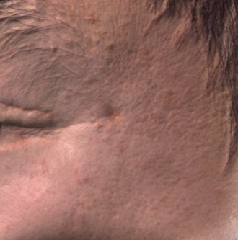
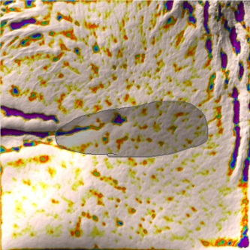
干细胞溶剂的效果
50岁左右男性
投入前
1周后
1个月后
投入前
1周后
1个月后

Slide 9
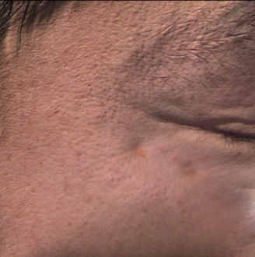
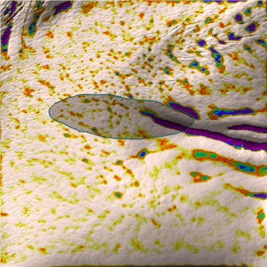
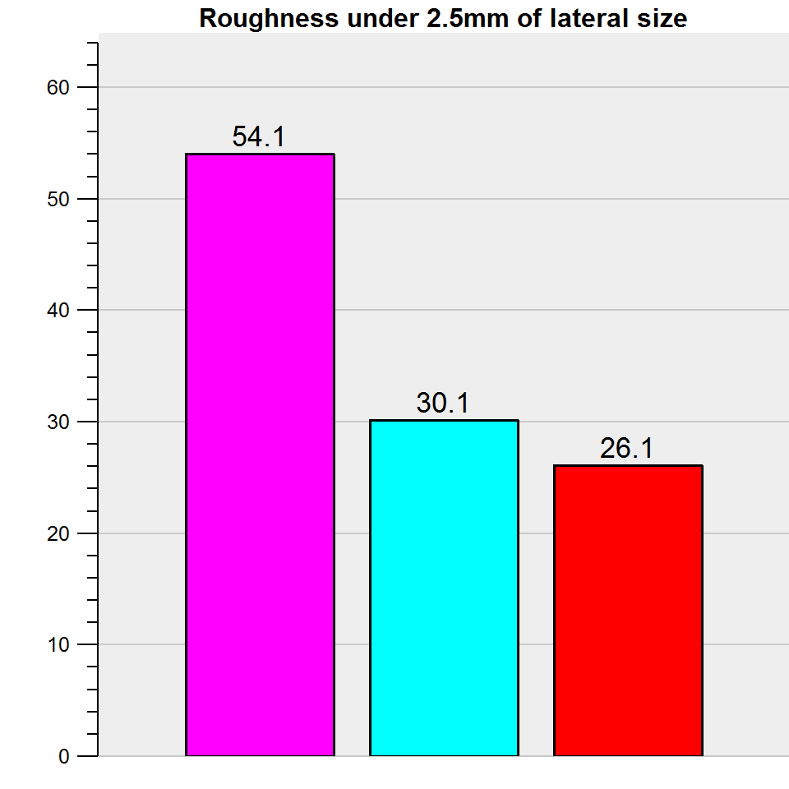
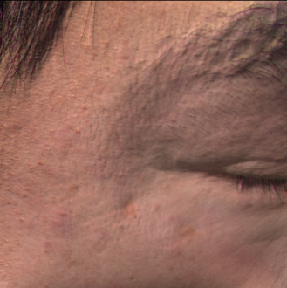
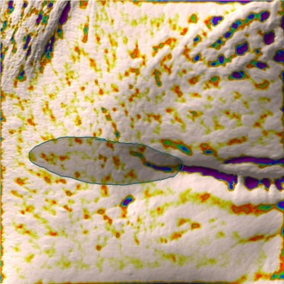
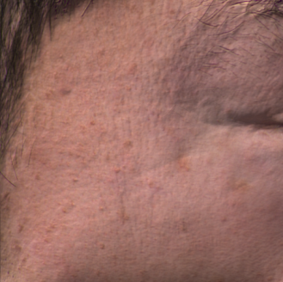
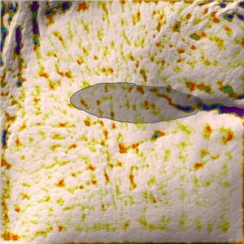
干细胞溶剂的效果
50岁左右男性
投入前
1周后
1个月后
投入前
1周后
1个月后

Slide 10
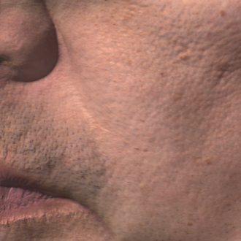
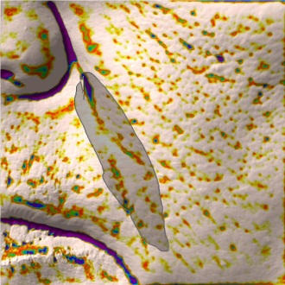
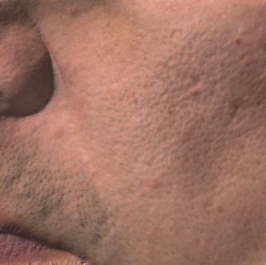
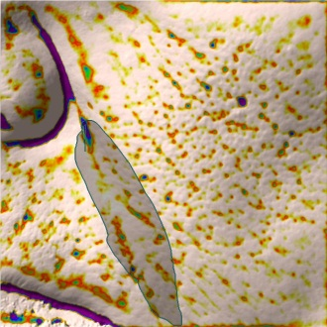
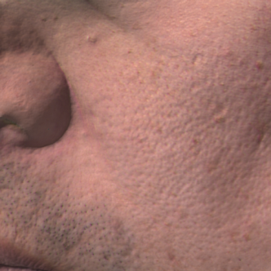
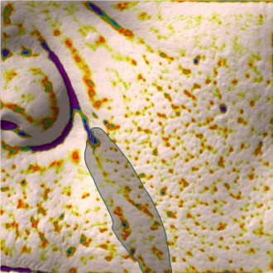
干细胞溶剂的效果
50岁左右男性
投入前
1周后
1个月后
投入前
1周后
1个月后

Slide 11
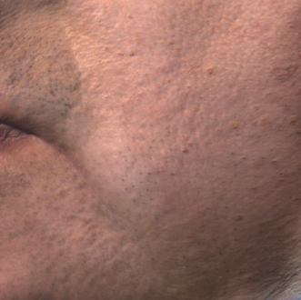
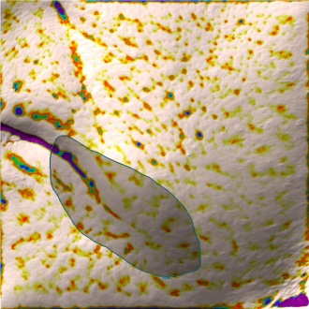
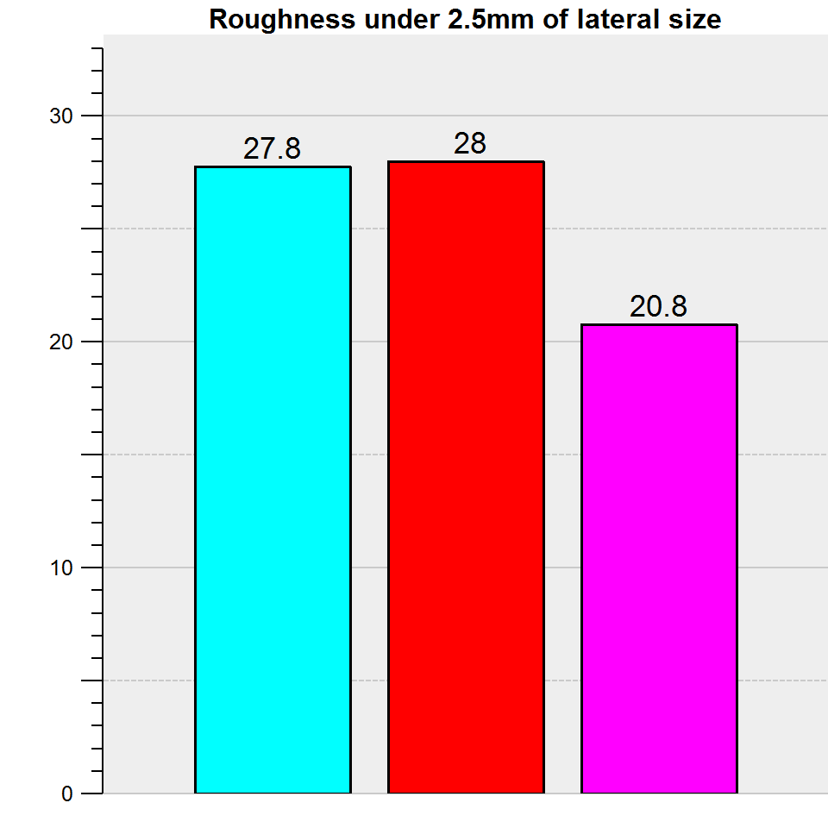
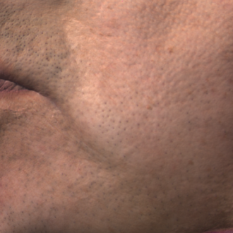



干细胞溶剂的效果
50岁左右男性
投入前
1周后
1个月后
投入前
1周后
1个月后

Slide 12







干细胞溶剂的效果
50岁左右男性
投入前
1周后
1个月后
投入前
1周后
1个月后

Slide 13







干细胞溶剂的效果
50岁左右男性
投入前
1周后
1个月后
投入前
1周后
1个月后

